Slide 1
Wyliczanie dochodów opodatkowanych
PIT-37 za 2024 r.
Od sumy poz. 71 i 104 należy odjąć:
poz. 106 i 107 (tj. składki na ubezpieczenie społeczne)
poz. 122 (tj. podatek należny)
składki na ubezpieczenie zdrowotne (9%)
dodatkowo osoby do 26 r. życia podają przychody z części C PIT-37 pomniejszone o składki społeczne i zdrowotne

Slide 2
Wyliczanie dochodów opodatkowanych
PIT-36 za 2024 r.
Od sumy poz. 122 i 179 należy odjąć:
poz. 192 i 193 (tj. składki na ubezpieczenie społeczne)
poz. 270 (tj. podatek należny) oraz
składki na ubezpieczenie zdrowotne (9%)
dodatkowo osoby do 26 r. życia podają przychody z części D PIT-36 pomniejszone o składki społeczne i zdrowotne

Slide 3
Wyliczanie dochodów opodatkowanych
Dodatkowo!
◆ z PIT – 37 za 2021 r. z poz. 129
◆ z PIT – 36 za 2021 r. z poz. 350
Należy wpisać dodatkowy zwrot ulgi na dzieci !!!

Slide 4
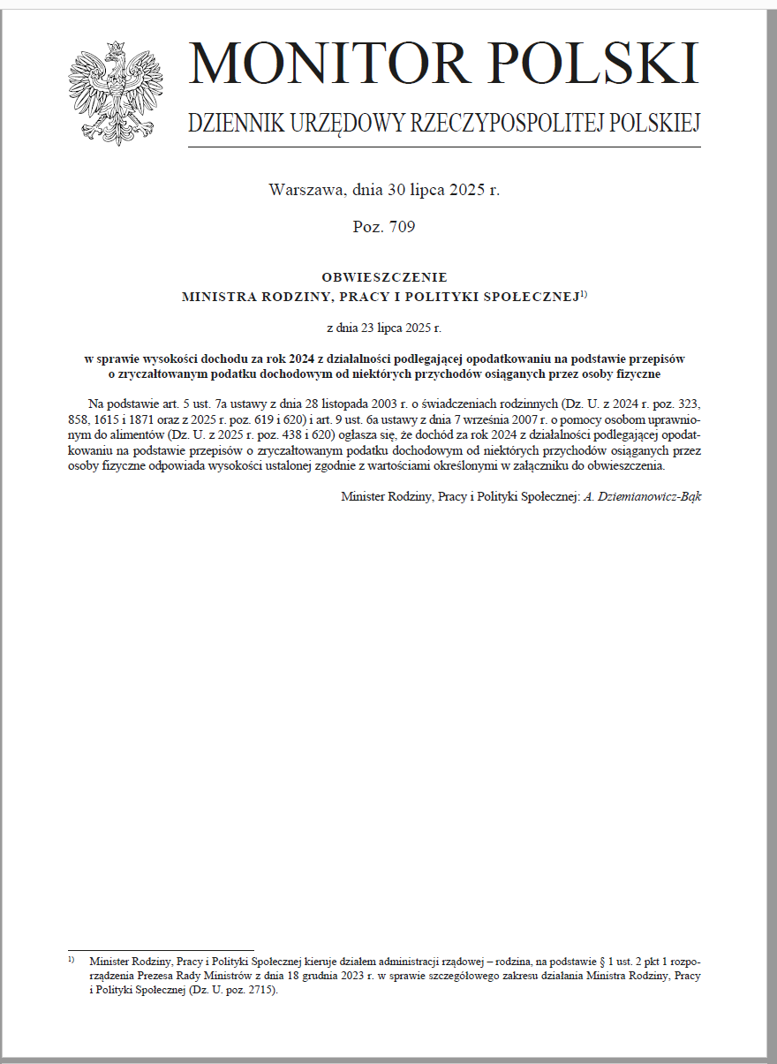
Osoby, które w roku 2024 rozliczały się na podstawie przepisów o zryczałtowanym podatku dochodowym od niektórych przychodów osiąganych przez osoby fizyczne
(tj. ryczałt ewidencjonowany, kata podatkowa) muszą znać:
- formę opłacanego podatku,
- wysokość przychodu,
- stawkę podatku (tj. 2%, 3%, 5,5%, 8,5%, 10%, 12,5, 17%, 20%),
- wysokość opłaconego podatku,
z których to obliczyć można osiągnięty dochód roczny zgodny z:
OBWIESZCZENIEM MINISTRA RODZINY
I POLITYKI SPOŁECZNEJ z dnia 23 lipca 2025 r. (Monitor Polski 2025 poz. 709).

Slide 5
Dochód z gospodarstwa rolnego
W przypadku ustalania dochodu z gospodarstwa rolnego, zgodnie z obwieszczeniem Prezesa Głównego Urzędu Statystycznego z dnia 20 września 2024 r. przeciętny dochód z pracy w indywidualnych gospodarstwach rolnych z 1 ha przeliczeniowego wyniósł w 2023 r. 5.451 zł (jest to dochód roczny).

Slide 6
Przykłady najczęściej występujących dochodów nieopodatkowanych
◆ alimenty na rzecz dzieci,
◆ świadczenia pieniężne wypłacane w przypadku bezskuteczności egzekucji alimentów,
◆ kwoty diet nieopodatkowane podatkiem dochodowym od osób fizycznych, otrzymywane przez osoby
wykonujące czynności związane z pełnieniem obowiązków społecznych i obywatelskich,
◆ dochody uzyskiwane za granicą Rzeczypospolitej Polskiej, pomniejszone odpowiednio o zapłacone za granicą
Rzeczypospolitej Polskiej: podatek dochodowy oraz składki na obowiązkowe ubezpieczenie społeczne
i obowiązkowe ubezpieczenie zdrowotne,
◆ świadczenie rodzicielskie,
◆ zasiłek macierzyński, o którym mowa w przepisach o ubezpieczeniu społecznym rolników,
◆ zasiłki chorobowe określone w przepisach o ubezpieczeniu społecznym rolników oraz w przepisach o systemie
ubezpieczeń społecznych,
◆ stypendia dla bezrobotnych finansowane ze środków Unii Europejskiej lub Funduszu Pracy, niezależnie od
podmiotu, który je wypłaca,
◆ pomoc materialną o charakterze socjalnym określoną w art. 90c ust. 2 ustawy z dnia 7 września 1991 r.
o systemie oświaty (Dz. U. z 2021 r. poz. 1915) oraz świadczenia, o których mowa w art. 86 ust. 1 pkt 1-3 i 5
oraz art. 212 ustawy z dnia 20 lipca 2018 r. - Prawo o szkolnictwie wyższym i nauce.

Slide 7
Do dochodu wliczane są: alimenty na rzecz dzieci ( otrzymane), stypendia doktoranckie, ekwiwalent za deputat węglowy, zasiłki chorobowe.
Do dochodu nie wlicza SIĘ:
Do dochodu przy ubieganiu się o najem mieszkania w SIM wlicza się dochód w rozumieniu ustawy o świadczeniach rodzinnych. Oznacza to, że świadczenia rodzinne (np. zasiłek rodzinny, dodatki do zasiłku, świadczenie pielęgnacyjne) nie są traktowane jako dochód, bo ustawa wyraźnie wyłącza je z katalogu dochodów.
Natomiast świadczenie 500+ i 800+ również nie jest wliczane – ustawodawca wskazał to wprost.

